Slide 1

Polytrauma, traumaplán, triage, blast sy, crush sy
Jiří Hlaváč
Klinika úrazové chirurgie TC FN Brno

Slide 2

Úvod:
Trauma je stále jednou z nejvýznamnějších příčin morbidity a mortality jedinců mladších 45 let
V ČR cca 500 000 úrazů za rok, 10 000 těžkých úrazů, cca 2000 polytraumat
dopravní nehody
různé pády z výše
pády těles na lidské tělo
násilné trestné činy
současně může být komplikováno popálením + poraněním elektrickým proudem + intoxikací
nejčastěji k poranění končetin a pánve > 80%, hlavy 30-70%, hrudníku 20-35%, břicha 10-15%, páteře 10-20%

Slide 3
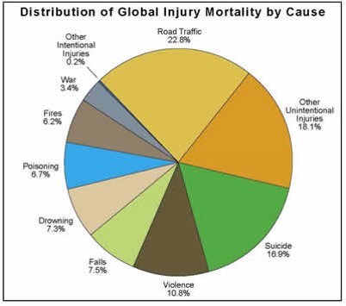
Mechanismus úrazu: distribuce
Obr. 1

Slide 4
Definice
Polytrauma - současné poranění nejméně dvou tělesných systémů, z nichž postižení alespoň jednoho z nich nebo jejich kombinace ohrožují základní životní funkce
Sdružené poranění - poranění dvou a více orgánových systémů, které přímo neohrožuje život těžce poraněného
Mnohočetné poranění - vícero poranění jednoho systému, které není přímo život ohrožující
tělesné systémy: hrudník, břicho + orgány malé pánve, pánevní kruh + končetiny, všechny měkké tkáně, hlava + krk, obličej

Slide 5
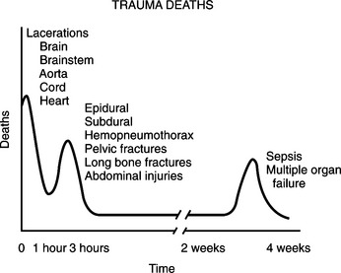
Definice
Trimodální distribuce úmrtí u polytraumatu
Bezprostřední
Časná
Pozdní
Obr. 2

Slide 6
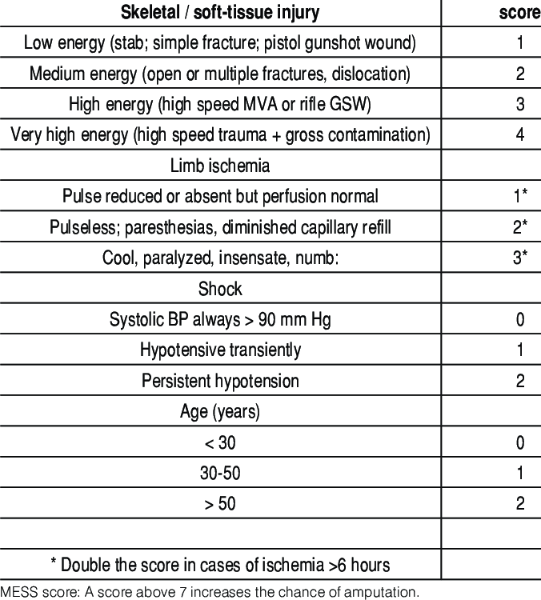
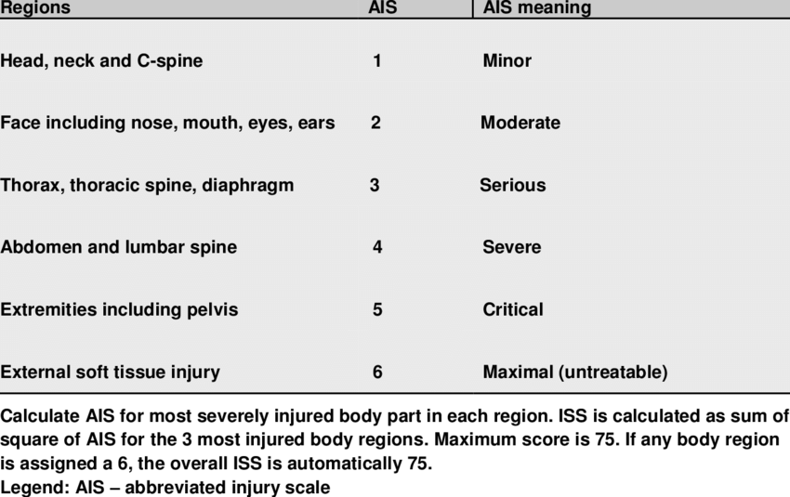
Skórovací systémy
Obr. 5
Glasgow Coma Scale - GCS
Mangled extremity severity score - MESS
Obr. 3

Slide 7
Patofyziologie:
Hemorhagický šok
Koagulopatie
Hypotermie
Zánětlivá reakce organismu

Slide 8
Patofyziologie:
Hemorhagický šok
akutní ztráta 25% cirkulujícího volumu krve
- centralizace krevního oběhu
- hypotenze (STK < 90 mm Hg), tachykardie,
- porucha prokrvení periferie, tachypnoe
- oligurie (diuréza ˂ 25 ml ½ hod.)
Algowerův šokový index (ASI) - ASI < 1 - normální stav
ASI = 1.0 - hrozící šok
ASI = 1.2 - lehký šok
ASI = 1.5 - středně těžký šok
ASI > 2 - těžký šok

Slide 9
Patofyziologie:
Hemorhagický šok
3 stupně šoku
mírný: ztráta cca 10- 20 % cirkulujícího objemu
střední: ztráta cca 20- 40 % cirkulujícího objemu
těžký: ztráta > 40 % cirkulujícího objemu
Cílem terapie je zastavit krvácení, zajistit perfůzi orgánů, nahradit objem ztracené krve
„Trigger“ pro podání transfuze krve je hodnota HGB 70-90 g/l (kraniotraumata - HGB 90-100 g/l).

Slide 10
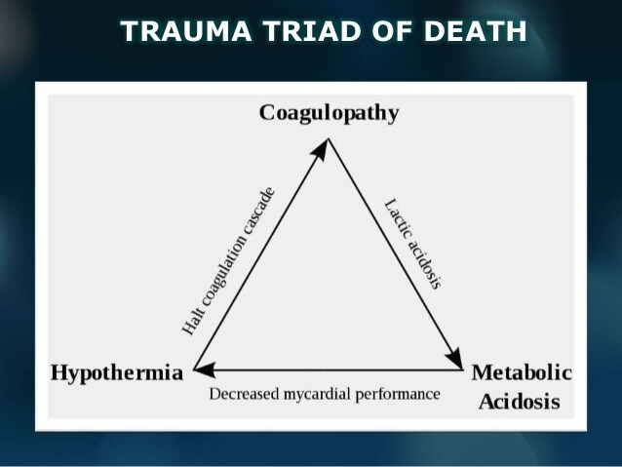
Patofyziologie:
Koagulopatie
„Traumatem indukovaná koagulopatie“ (TIC): následek hemodiluce -
krystaloidy, uvolnění tkáňových faktorů z poškozených endoteliálních,
buněk, dysfunkce trombocytů, konzumpce koagulačních faktorů, aktivace
fibrinolytického systému, hypotermie
cíl terapie: substituce ztracených a zředěných faktorů koagulační kaskády
Koagulopatie - součást „letální triády“!
Obr. 6

Slide 11
Patofyziologie:
Polytraumatizovaný pacient potřebuje v první fázi dopravit do tkání kyslík, potřebuje koagulační faktory a krevní destičky.
Erymasa (EM) v kombinaci s čerstvou mraženou plazmou (FFP)
při podání ˂ 10 EM - poměr: 2 EM / FFP
při podání ˃ 10 EM - poměr: 1 EM / FFP
EM + FFP + trombonáplav 1:1:1 + 4g fibrinogenu + 1g TXA (tranexamová kyselina - Exacyl)
= „Masivní transfuzní protokol“ (massive transfusion protocol - MTP)
aplikací MTP se v důsledku můžeme vyhnout masivnímu podávání transfuzí
všechny transfuzní přípravky je nutno před podáním zahřát!!!

Slide 12
Patofyziologie:
Hypotermie
součástí „letální triády“!
podílí se na rozvoji dalších patologických stavů
- hypotermická koagulopatie - těl. teplota pod 34°C
periferní vazokonstrikci, ischemie tkání
suprese imunitní reakce
příčina maligní arytmie
Zajistit tepelný komfort a zabránit ztrátám tepla!!! Infuzní roztoky ohřáté!

Slide 13
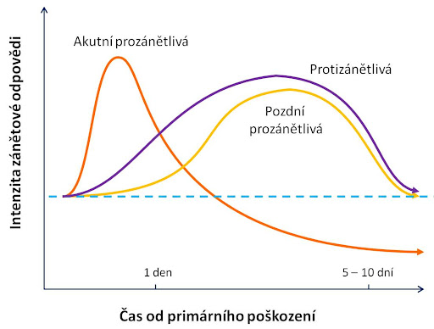
Patofyziologie:
Syndrom systémové zánětlivé odpovědi (Systemic Inflammatory Response Syndrome - SIRS)
dle klinických markerů: teplota > 38 °C nebo < 36 °C
tepová frekvence > 90/min
tachypnoe > 20/min nebo nutnost UPV
leukocytóza > 12 nebo < 4 x 10⁹/l
arteriální hypotenze + tkáňová hypoxie + metabolická acidóza
Syndrom kompenzační protizánětlivé odpovědi (Compensatory Antiinflammatory Response Syndrome - CARS)
dominuje-li SIRS - septický šok a multiorgánové selhání
(ARDS, DIC, selhání ledvin…)
dominuje-li CARS - insuficientní protiinfekční obrana
Obr. 7

Slide 14
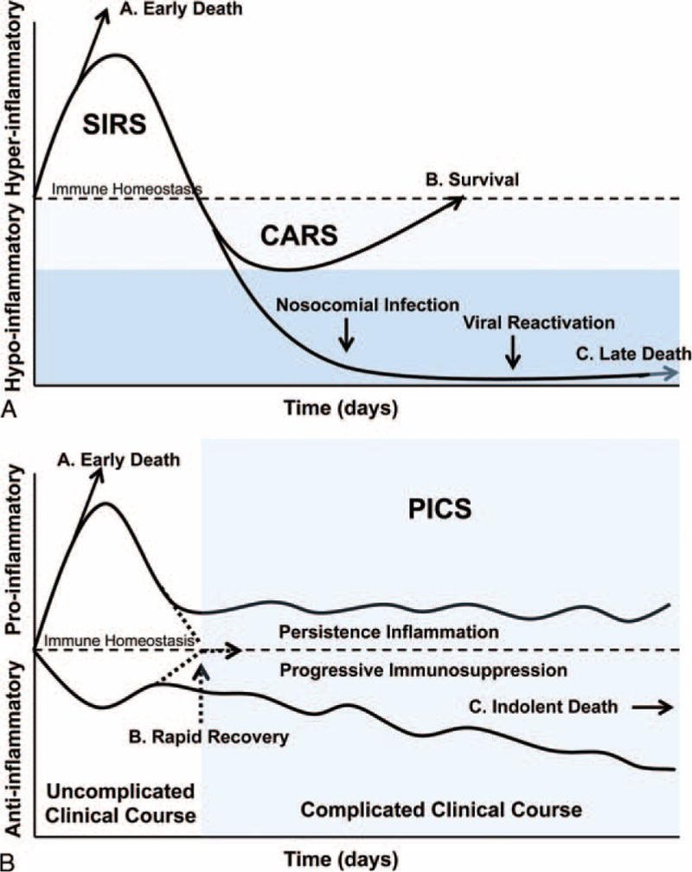
„Letální triáda“
bludný kruhu dramaticky zvyšuje mortalitu!
Hypotermie + Koagulopatie + Metabolická acidóza!
Obr. 8
Obr. 6

Slide 15
Vyšetření:
Principy ATLS (Advanced Trauma Life Suppor)
Primární + sekundární zhodnocení
Primární zhodnocení - ABCDE:
- identifikace emergentních život ohrožujících stavů (masivní krvácení, tenzní pneumothorax, srdeční tamponáda…)
Airway control - kontrola a zajištění průchodnosti dýchacích cest + zajištění, resp. ochrana krční páteře
Breathing + ventilation - zajištění přiměřené ventilace
Circulation with hemorhage control - zhodnocení oběhu a stavění krvácení
Disability: neurological status - zhodnocení neurologického stavu
Exposure/Environmental control - úplné obnažení nemocného

Slide 16
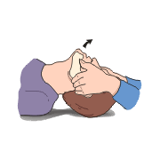
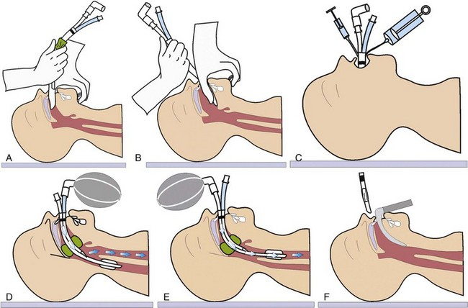
Primární zhodnocení - ABCDE
Airway control - kontrola a zajištění průchodnosti dýchacích cest + zajištění, resp. ochrana krční páteře
porucha vědomí → jsou dýchací cesty průchodné a bezpečné?
uvolnění dýchacích cest, průchodnost → předsunutí dolní čelisti, airway, CombiTube, orotracheální intubace, koniotomie
stabilizace krční páteře - Stiff Neck, manipulace s poraněným → logroll manévr
Obr. 11
Obr. 12

Slide 17
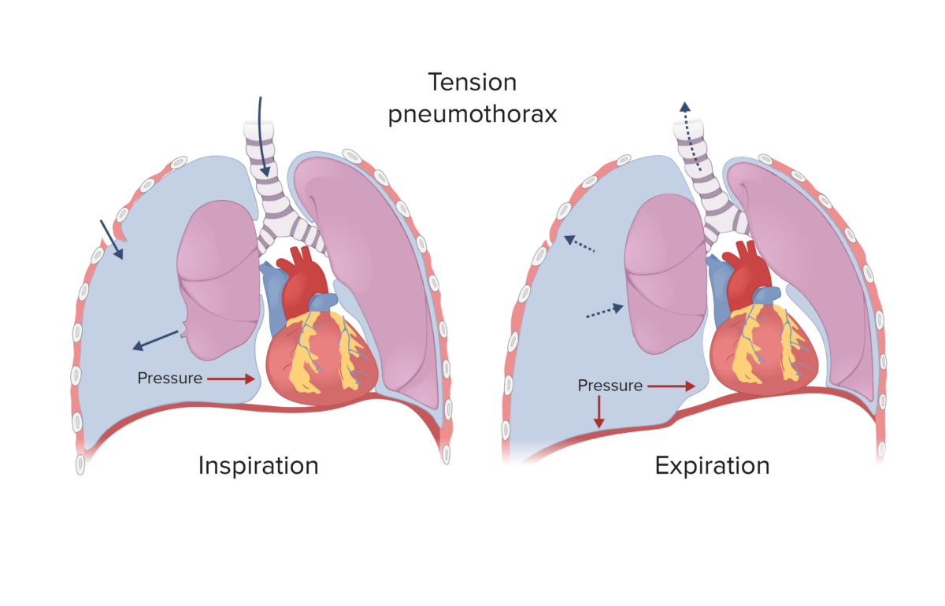
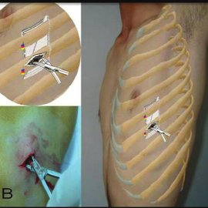
Primární zhodnocení - ABCDE
Breathing + ventilation - zajištění přiměřené ventilace
vyšetříme pohmatem a poslechem →
vyšetříme krk → krepitus chrupavek, emfyzém, deviace trachei přeplnění jugulárních vén
kritické stavy → tenzní pneumothorax, masivní hemothorax, penetrující poranění hrudníku, srdeční tamponáda, vlající hrudník
Obr. 13
Obr. 14

Slide 18
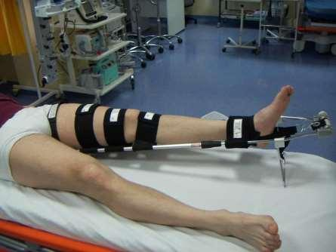
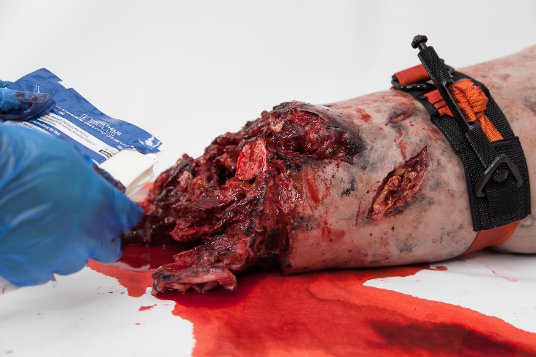
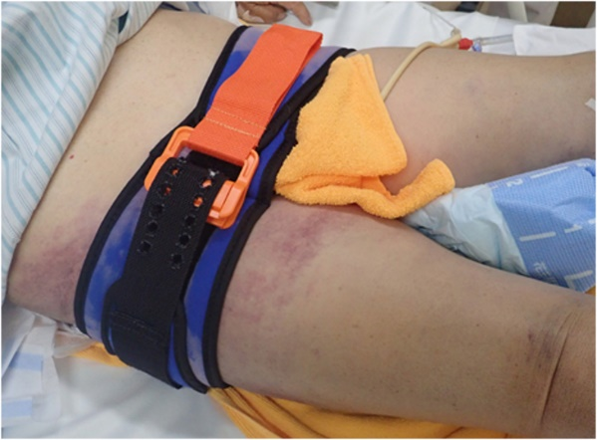
Primární zhodnocení - ABCDE
Circulation with hemorhage control - zhodnocení oběhu a stavění krvácení
zástava masivního zevního krvácení, rychlá identifikace krvácení vnitřního do dutiny břišní či retroperitonea, malé pánve, z dlouhých kostí
nutno zajistit 2 žilní vstupy tekutinová resuscitace oběhu
vyšetřujeme pulzaci na a. carotis, kapilární návrat, při zástavě oběhu KPR,
zástava krvácení turniket na končetinách, poranění pánve → pánevní svorka, pánevní pás, dlouhé kosti - trakční dlahy, dutinová poranění → u indikovaných, oběhově stabilních pacientů (embolizace pánevních tepen, sleziny…)
Obr. 17
Obr. 16
Obr. 15

Slide 19
Primární zhodnocení - ABCDE
Disability: neurological status - zhodnocení neurologického stavu
vyšetřujeme přítomnost kvantitativní (GCS) a kvalitativní poruchy vědomí
stav zornic (mioza, mydriaza, anizokorie, reakci na osvit…)
volní motoriku končetin, symetrii kožní cítivosti, lateralizaci, senzorické a sfinkterové deficity
porucha vědomí vždy značí poranění CNS a to až do jejího vyloučení
CAVE: mimo trauma i mozková hypoxie, intoxikace, rozvrat vnitřního prostředí…
Exposure/Environmental control - úplné obnažení nemocného
kompletně pacienta vysvléknout z oděvu
prevence hypotermie
důkladně prohlédnout i na záda!
využít „logroll“ manévr

Slide 20
Vyšetření:
Sekundární zhodnocení
Až po kompletním dokončení primárního zhodnocení a po celkové stabilizaci základních životních funkcí pacienta
Detailní vyšetření „od hlavy k patě“ + odběr anamnézy
- anamnéza: AMPLE - (Alergie) Allergies, (užívaná medikace) Medications currently used, (sledované choroby, těhotenství) Past illnesses / Pregnancy, (poslední jídlo) Last meal, (události, okolnosti, prostředi před úrazem) - Events / Environment related to injury)
fyzikální vyšetření vyšetření kraniokaudálním směrem - hlava, maxilofaciální struktury, krční páteř, hrudník, břicho, perineum / rectum / vagina, muskuloskeletální systém
závěrem orientační neurologické vyšetření

Slide 21
Vyšetření:
Radiologická vyšetření
následují po klinickém vyšetření
vyšetření pro traumaprotokol patří FAST, celotělové CT vyšetření a tzv. „celotělové“ RTG vyšetření
FAST (Focused Assessment with Sonography for Trauma) - přítomnost volné tekutiny perihepaticky + perirenálně, perisplenicky, v malé pánvi, perikardu + plicních bazí
- celotělové CT (trauma protokol) - nativně mozek a krční páteř, s i.v. kontrastní
látkou (v tzv. trifázickém protokolu) zobrazí hrudník, břicho a pánev
- „Celotělové“ RTG vyšetření - u oběhově stabilního pacienta, anamnéza
vysokoenergetického úrazu, negativní FAST, klinicky bez suspekce na
nitrobřišní a nitrohrudní poranění

Slide 22
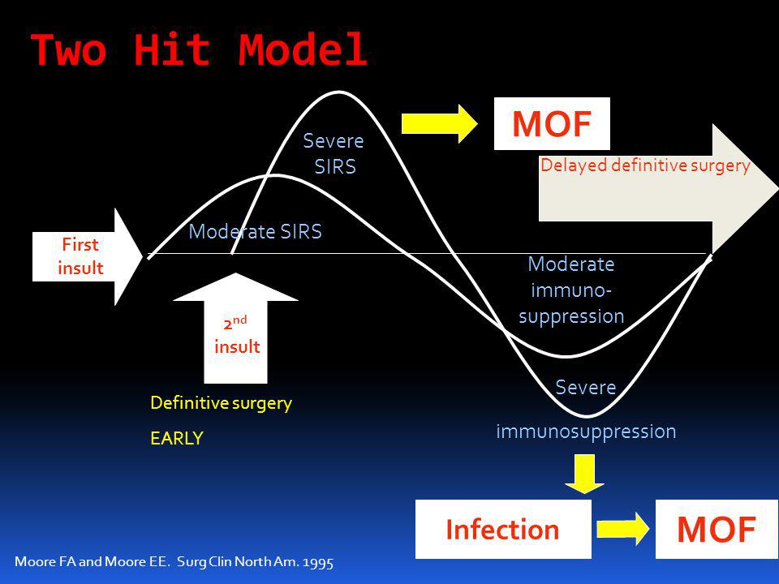
Management:
Filozofie a princip prvního a druhého „úderu“ (first hit, second hit)
Obr. 10

Slide 23
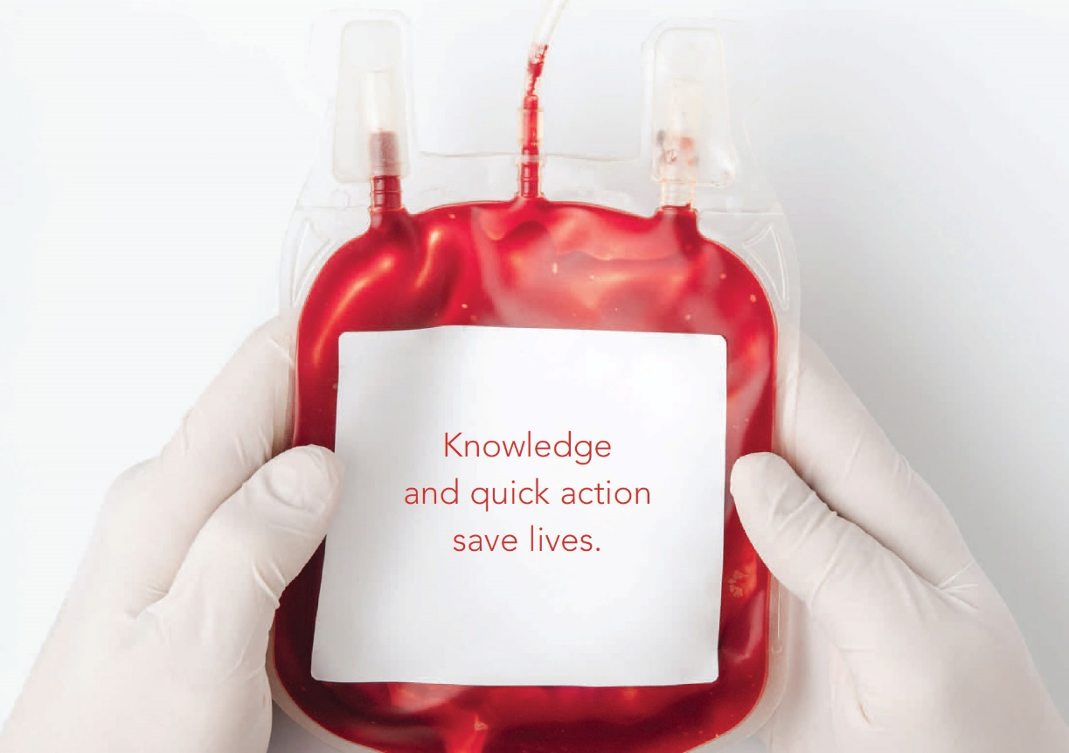
Management:
K minimalizaci následků „second hit“ protokoly managementu
Damage Control Resuscitation (DCR) + Damage control surgery (DCS) +
Damage Control Orthopaedics (DCO)
Damage Control Resuscitation (DCR)
řídí anesteziolog, cílem je léčba a prevence rozvoje komplikací polytraumatu →
„letální triáda“
Obr. 22

Slide 24
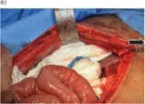
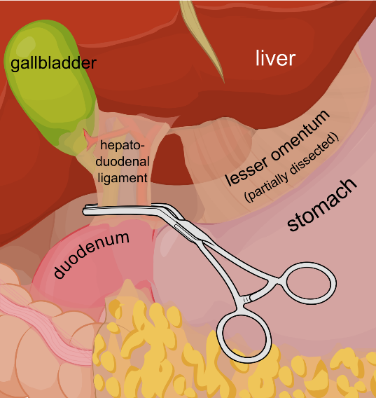
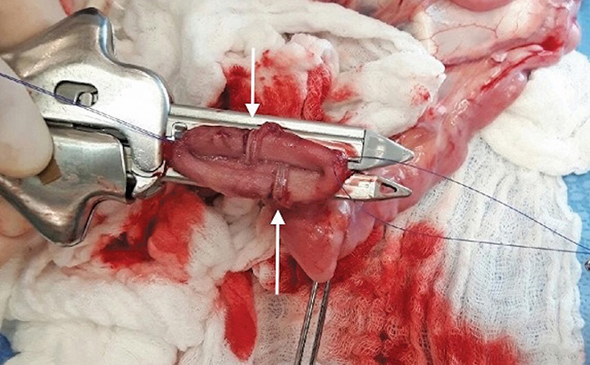
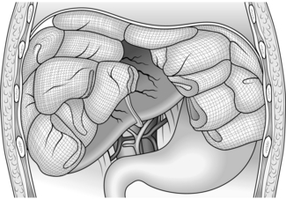
Management:
Damage control surgery (DCS)
dočasné život zachraňující operace u hemodynamicky nestabilních pacientů, s cílem kontroly
krvácení a dekontaminaci dutiny břišní,
RYCHLOST! - ideálně do 60-90 minut, případný „second look“ za 24-48 hodin
- „DCS“ laparotomie → splenektomie, perihepatický packing, staplerová resekce střev, Pringleho manévr, nefrektomie…
Staplerová resekce střeva
Perihepatický packing
Obr. 18
Pringleho manévr
Obr. 20
Obr. 19
Obr. 21

Slide 25
Management:
Damage Control Orthopaedics (DCO)
3 fáze, cílem je ošetřit skeletární i měkotkáňové poranění končetin, dokončení traumatické amputace
1. emergentní / resuscitační fáze
kontrola krvácení, chirurgická stabilizace exsanguinace oblasti páneve, dokončení amputací
2. urgentní fáze (do 12 hodin po poranění)
stabilizace fraktur zejména dlouhých kostí, debridement ran, kompartment syndrom → fasciotomie
3. elektivní fáze (nad 24 hodin po poranění)
operační stabilizace fraktur horních končetin, konverze zevních fixátorů na vnitřní fixaci, definitivní ošetření nitrokloubních a měkkotkáňových poranění

Slide 26
Triage
Triage – z francoužštiny – třídit
Napoleonské války
Triage – systém určující priority a pořadí ošetření a odsunu zraněných
V situacích kdy systém zdravotní péče je okolnostmi limitovaný ve svých zdrojích a je přečíslen počtem obětí
Poskytnutí adekvátní péče na adekvátním místě a čase
„Do the most for the most“

Slide 27
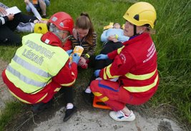
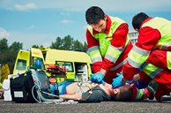
Triage
Lékařská triáž – první lékař na místě/ nejzkušenější,
lékař + záchranář - vyšetření + LSI, označení, třídící kartou, transportní tým /HZS/ – přesun na obvaziště
Nelékařská triáž - před třídění START/SALT
Nebezpečí pro posádky ZZS, spec. technické vybavení, dekontaminace - transport k třídícímu stanovišti

Slide 28
P1 IMMEDIATE - přednostní terapie
P2a PRIORITY - přednostní transport
P2b DELAYED - transport k odloženému ošetření
P3 MINIMAL - lehce zranění
P4 DEATH/ EXPECTANT

Slide 29
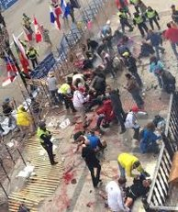
P1 IMMEDIATE - přednostní terapie
Okamžité zajištění životních funkcí při hrozícím selhání
Těžké zevní krvácení
Tenzní PNO
Porucha dechu - úrazem, polohou…
Těžké kraniocerebrální poranění s poruchou vědomí, šokový stav
Provedení LSI
Adekvátní ošetření do 90min

Slide 30
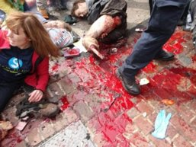
P2a PRIORITY - přednostní transport
Časné primární ošetření (po jednoduchém zajištění), nelze v terénu
Úrazy hrudníku a břicha s vs vnitřním krvácením
Cévní poranění, ztrátová poranění
Otevřené zlomeniny a otevřená poranění kloubů - velkých
Poranění páteře s neurologickým deficitem

Slide 31
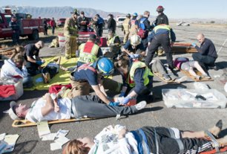
P2b DELAYED - transport k odloženému ošetření
Stabilizace jednoduchými výkony, transport po předchozích
Zavřené zlomeniny a poranění kloubů – velkých
Rozsáhlá poranění měkkých tkání
Popáleniny menšího rozsahu 15-30%
Poranění oka
Tupá poranění hrudník, břicho
Léčba do 4 hod

Slide 32

P3 MINIMAL - lehce zranění
Ošetření a transport po předchozích skupinách
Chodící, psychiatričtí pac.
Nekomplikované menší zlomeniny,
Poranění měkkých tkání menšího rozsahu, rány, zhmožděniny
Popáleniny do 15%
Nekomplikované úrazy hlavy
Ošetření do 24 hod

Slide 33
P4 DEATH/ EXPECTANT
mrtví - identifikace, evidence, ukládání mimo obvaziště
Expectant – bezvědomí, bez pulsu + závažná poranění hrudníku, hlavy, břicha

Slide 34
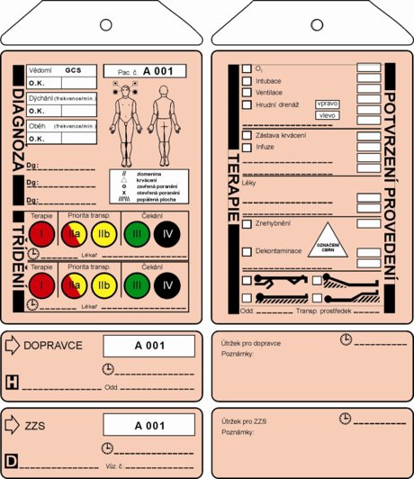
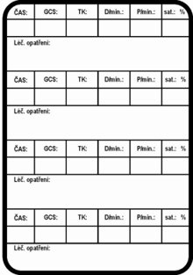
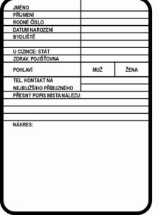
Třídící karta

Slide 35
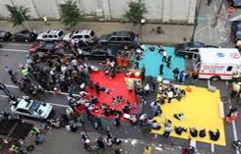
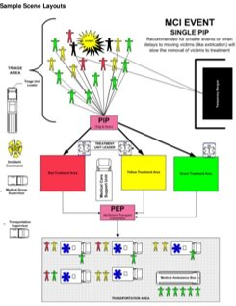
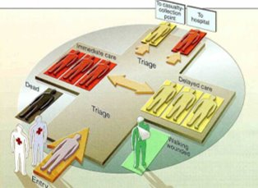
Třídící místo/ obvaziště
Vzdálenost, bezpečí
Rozdělení na sektory dle priority
Vstup/výstup
Odsunová trasa
Shromáždění volného materiálu /obvazy, dlahy, infuze, ventilátory/
Volné týmy

Slide 36
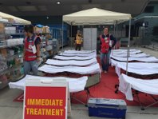
Třídící místo/ obvaziště
Vstup – přetřídění , pokyny z visačky
I. etapa oš. – zajištění vitálních funkcí
zajištění airway – intubace, UPV, ošetření PNO, zástava krvácení, protišoková opatření
II. etapa oš. – zajištění pac. odloženě – fixace zlomenin, krytí ran, medikace, monitoring VF
III. etapa oš. - zajištění, stabilní pacienti – opakovaná kontrola, při změně přesun priority, vyčkání na odsun

Slide 37
Nelékařská triage
Pacienti v nebezpečné zóně, nedosažitelní bez speciálního vybavení/ výcviku
Plocha MU velký, nepostižitelná prostředky ZZS,
velký nepoměr zdravotníků/ postižených (>100)
Před-třídění proškolenými „laiky“ IZS – prioritní odsun pac. se selhávajícími životními funkcemi k lékařském třídění a ošetření
START - simple triage and rapid treatment
SALT / MASS - sort, assess, lifesaving, transport move, assess, sort, send

Slide 38
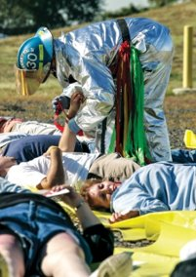
START
Snadné Třídění a Rychlý Transport
Červená - jsou přítomny selhávající životní funkce
Žlutá - vitální funkce ano, neschopný pohybu
Zelená - mobilní, soběstační
Černá – bez vitálních funkcí - mrtví
LSI - život zachraňujcí výkony
Dýchací cesty - záklon hlavy
Zástava krvácení

Slide 39
START
Výzva / nasměrování zelených na jedno místo
Zbylí přetříděni třídícím týmem a dle priority transportováni
Nereaguje, nedýchá – úprava airway
Reaguje, kontrola cirkulace
Pulzace a. radialis
Kapil návrat >2s
Dechový frekvence <10 - >30

Slide 40
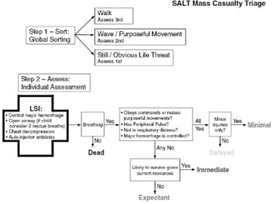
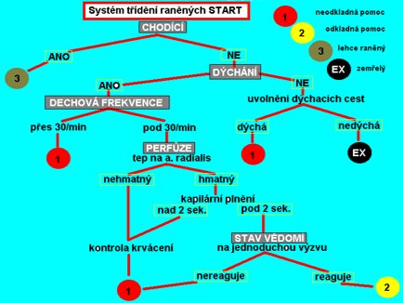

Slide 41
Traumaplán
Plán likvidace MU - hromadného neštěstí ve ZZ hromadný příjem zraněných a nemocných
Avízo na OUP od ZOS ZZS
Ověření události
Charakter postižení:
Mechanické trauma
Termické trauma
Interní trauma
CRBN

Slide 42
Traumaplán
Aktivace traumaplánu
I. st. < 20 celkem / NACA 4-6 <4
II. st. < 50 celkem / NACA 4-6 <10
III. st. > 50 celkem / NACA 4-6 > 10
Krizový štáb FN
Svolání patřičných odborností
Pacienty z jedné hromadné událost přijímat cca na 2 oddělení -ARO, odd. patřičné specializace

Slide 43
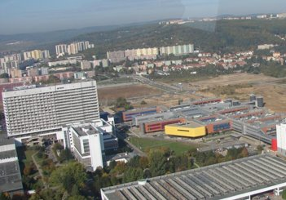
Příjem pacienta- triage
Červenožlutý příjem
Zelený příjem- trasy nekřížit
Vstupní vyšetření - triage
Evidenční tým – zadokumentování - zákl. papírová, el. evidence
Malé trauma týmy

Slide 44
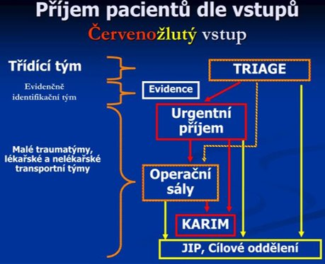
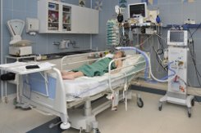
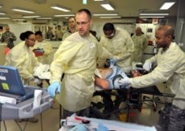
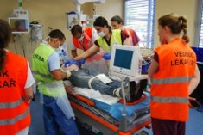
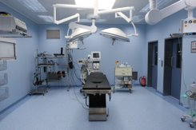

Slide 45
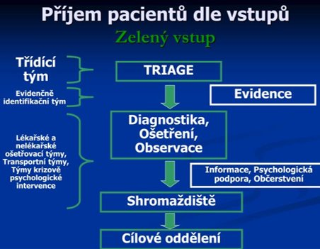
Zelený vstup
Ambulantní provoz
Shromáždění pacientů
Postupné ošetření

Slide 46
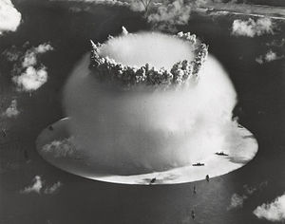
Blast syndrom
poranění vznikající působením tlakové/rázové vlny na lidský organismus
prudká přeměna energie (chemické, jaderné, apod.), která vede k prudkému růstu teploty a tlaku plynu v místě exploze a k expanzi zplodin výbuchu do okolí
primární, sekundární, terciální a nepřímá poranění

Slide 47
Poranění jednotlivých orgánů
ucho – perforace bubínku s eventuelním poraněním sluchu
plíce – ruptura alveolokapilární membrány provázená krvácením a vzduchovou embolizací do tepen mozku a srdce; výjimečným nálezem není ani emfyzém či pneumotorax
srdce – zranění může být následně provázeno poruchami srdečního rytmu
GIT – kontuze až perforace stěny střevní
končetiny – amputace periferních částí končetin
svalstvo - rozdrcením se rozvíjí crush syndrom a následná rhabdomyolýza

Slide 48
Primární poranění
vznikají nejčastěji, je-li osoba blízko zdroje exploze (nášlapná mina)
dochází především k poranění orgánů, jež obsahují vzduch (nejprve se projeví poraněné střední ucho, pak plíce (kontuze, krvácení, poškození alveolů), střevo (zde se mohlo poranění projevit až po několika hodinách)
absence zevních poranění, tudíž jsou často nerozpoznána nebo podceněna závažnost a rozsah zranění

Slide 49
Sekundární poranění
zbytky předmětů, jež jsou výbuchem odmrštěny do okolí
penetrující a perforující traumata s viditelným krvácením nebo s krvácením do vnitřních orgánů
prezence šrapnelů výrazně komplikuje ošetření

Slide 50
Terciální poranění
poranění až do rozsahu amputací, vznikající prudkým nárazem vzduchu či nárazem lidského těla proti překážce
často doprovázena penetrujícími poraněními

Slide 51
Nepřímá poranění
zřícení staveb, ušlapání davem, popáleniny, crush syndrom

Slide 52
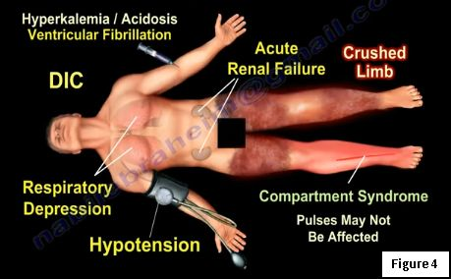
Crush syndrom
dlouhodobým stlačením nebo masivním zhmožděním měkkých tkání, především svalů → dochází k jejich ischemii a poškození
po odstranění tlaku se uvolňuje myoglobin, kyselé metabolity a kalium,vznik edému končetiny
úbytek plazmy intravaskulárně vede k rozvoji hypovolemického šoku, šokové ledviny a akutní renální insuficience

Slide 53
Fáze crush syndromu
akutní 1–2 dny – hypovolemický šok, hyperkalémie, edém končetin (útlak cév a nervů), poškození kůže
subakutní (2 týdny) – akutní renální selhání (oligurie až anurie, hyperazotémie, hyperkalémie), demarkace nekróz
pozdní –obnovování funkcí ledvin (polyurie, hypostenurie)

Slide 54
Léčba crush syndromu
tlumení bolesti
infúze alkalizujících krystaloidů, diuretika
léčba hyperkalémie (CaCl₂, NaCl, glukóza s inzulinem, hemodialýza)
při těžkém poranění končetiny – amputace
při rozvoji compartment syndromu – dekompresivní fasciotomie

Slide 55
Take home message:
Trauma je nejvýznamnější příčina morbidity a mortality jedinců mladších 45 let
„Trimodální distribuci úmrtí“
Jako prediktory morbidity a mortality a některých terapeutických postupů slouží skórovací systémy
Polytrauma - 4 patologické cykly, které bez adekvátní léčby rezultují v tzv. „letální triádu“
Vyšetření a ošetření v první fází využívá ATSL postupu s rychlou identifikací život ohrožujících stavů
Princip ošetření nestabilního pacienta spočívá v užití postupů „Damage control“
Cílem veškerého snažení je především zastavit krvácení, nahradit objem ztracené krve včetně koagulačních faktorů, zajistit maximální možnou perfůzi orgánů okysličenou krví

Slide 56
Seznam obrázků:
1 - Světová distribuce mortality dle příčiny poranění: Polytrauma - Krtička, Ira
2 - Trimodální distribuce úmrtí: https://aneskey.com/wp-content/uploads/2016/07/B9780323044189500059_gr1.jpg
3 - AIS + ISS score: https://www.researchgate.net/profile/Luis-Da-Luz-Md-Msc/publication/304039518/figure/tbl2/AS:668787321884672@1536462731054/The-Injury-Severity-Score.png
4 - GCS score: https://www.researchgate.net/profile/Alexander-Olsen-2/publication/272176279/figure/tbl1/AS:614212829188110@1523451158818/Glasgow-coma-scale-GCS.png
5 - MESS score: https://www.researchgate.net/publication/334845740/figure/tbl1/AS:789570488647683@1565259682581/Mangled-Extremity-Severity-Score-MESS.png
6 - „Triad of Death“: https://image.slidesharecdn.com/finaldco-copy-140918173200-phpapp01/95/damage-control-orthopaedics-dco-19-638.jpg?cb=1411061695
7 - SIRS + CARS v čase: https://lh3.googleusercontent.com/proxy/lg4_S3YdOWVZW7-R41fCQ6i7gUqVtIhdwQ-u3Dyy_UNNNxmkMUVA36292_y_bj2BimHccRAxnGEVwHdLGuvzim7e7vxQOwxlDCaj1XKSDUvTlOm8rgOrcqZGFg
8 - Vliv SIRS/CARS: https://www.researchgate.net/publication/290453949/figure/fig2/AS:342352532131844@1458634612469/SIRS-CARS-model-of-the-inflammatory-response-in-sepsis-adapted-from-40-This-biphasic.png
9 - First + second „hit“: https://1.bp.blogspot.com/-1gi2NRUGt_0/WLvNU0-5IuI/AAAAAAAAC7Q/-CCTOgXmgM45mNy6UC40H2ebYK1CLSiagCLcB/s1600/Screen%2BShot%2B2017-03-05%2Bat%2B2.02.45%2BPM.png
10 - SIRS + „HITs“ https://slideplayer.com/slide/2803779/10/images/8/Two+Hit+Model+MOF+MOF+Infection+Severe+SISI+Moderate+SIRS+Moderate.jpg
11 - Předsunutí dolní čelisti: https://lh3.googleusercontent.com/proxy/49HnskXl7BNJAonkqVyGjVrr4TOZ7a8IMmtzjiXTzv8g4FWijRhKFS6Xqqg9S9TgfPZujOyl12fVo21Es3Al5lI5E1oh3mOkgwKi-nlMhgrL9xoxxaPErUEVrv1N2oozfHO6j1Yo
12 - Užití CombiTube: https://i0.wp.com/aneskey.com/wp-content/uploads/2017/04/B9781437727647000270_f027-011af-9781437727647.jpg?fit=650%2C428&ssl=1
13 - Tenzní pneumothorax: https://cdn.lecturio.com/assets/Tension-pneumothorax-1200x770.png
14 - Thorakostomie: https://www.researchgate.net/profile/Mahmut-Tokur-2/publication/291138260/figure/fig2/AS:320579505803265@1453443518936/Schematic-presentation-of-tube-thoracostomy-A-While-the-patient-is-in-straight_Q320.jpg
15 - Pánevní pás: https://europepmc.org/articles/PMC6434492/bin/gr3.jpg
16 - Turniket: https://www.promednor.no/wp-content/uploads/2019/04/Amputation-Tourniquet-8-1-of-1-no-tourniquet.jpg
17 - Trakční dlaha: https://docplayer.cz/docs-images/92/109378119/images/27-3.jpg
18 - Perihepatický packikng: https://basicmedicalkey.com/wp-content/uploads/2017/03/B9780702044816000170_f17-01-9780702044816-1.jpg
19 - Perihepatický packing: https://abdominalkey.com/wp-content/uploads/2016/10/A304811_1_En_16_Fig11_HTML.jpg
20 - Uzávěr střeva staplerem: https://files.brief.vet/migration/article/46432/gi-anastomosis_step-4-46432-article.png
21 - Pringleho manévr: https://upload.wikimedia.org/wikipedia/commons/thumb/c/c7/Pringle_manoeuvre_EN.svg/1200px-Pringle_manoeuvre_EN.svg.png
22 - https://www.myamericannurse.com/wp-content/uploads/2019/07/transfusion-featured.jpg
23 - Stabilizace devastačního poranění dolní končetiny zevní fixací: my archive
24 - Krytí kožního defektu při devastačním poranění dočasným kožním krytem: my archive

